Slide 1
1ª época

Slide 2
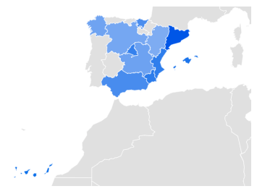
Figura 2.Volumen de búsqueda relativo (VBR), para el Tema «servicio de asistencia sanitaria domiciliaria», desde el 1 de enero de 2004 a 31 diciembre 2019, según comunidad autónoma española.
Comunidad | Todas las categoría | Categoría de Salud
Cataluña | 100 | 93
Canarias | 79 | 100
Islas Baleares | 75 | 84
Región de Murcia | 68 | 53
Comunidad Valenciana | 67 | 79
Comunidad de Madrid | 64 | 56
Andalucía | 55 | 58
País Vasco | 54 | 49
Castilla la Mancha | 36 | 48
Galicia | 35 | 34
Castilla León | 32 | 36
Aragón | 27 | 32
* El resto de las Comunidades Autónomas no presentaron resultados de VBR.

Slide 3
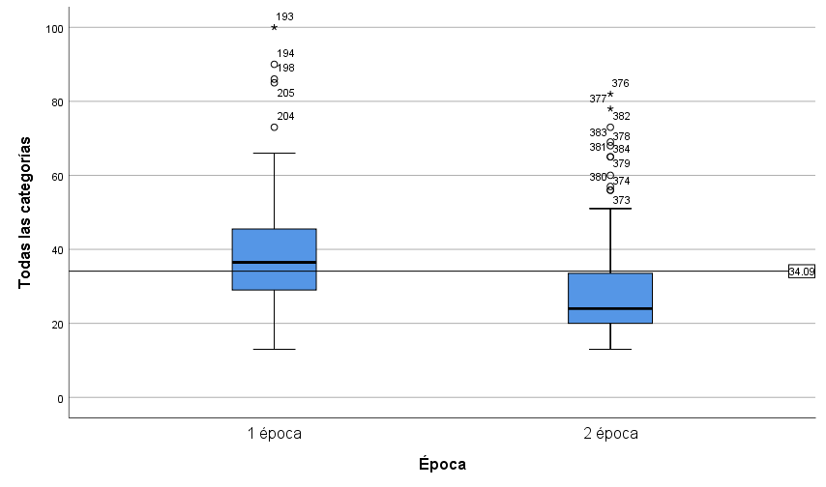
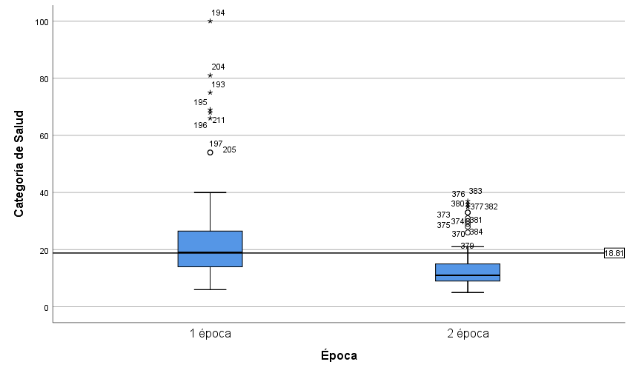
Figura 3.Comparación de las medias del volumen de búsqueda relativo (VBR), para España, obtenido de Google Trends mediante el Tema «servicio de asistencia sanitaria domiciliaria», para todas las categorías y para la categoría de salud según época a estudio (1ª época: 2004 a 2011; 2ª época de 2012 a 2019).

